Slide 1

PROGRAM STUDI TEKNIK KOMPUTER
Armando Mendoza Putra (2022012)
Andika Zahra Ramadhanti (2022029)
Arvy Kurnia Ramadhan (2022009)
Jeremy Andika (2022002)
MANAGEMENT PROJECT

Slide 2
HIDROPONIK METODE NUTRIENT FILM TECHNIQUE UNTUK TANAMAN PAKCOY
MANAGEMENT PROJECT

Slide 3

PENGANTAR
RINGKASAN TOPIK
Indonesia adalah negara pertanian yang memprioritaskan tanaman sebagai pendapatan terbesarnya. Tanaman tersebut kemudian digunakan untuk memenuhi kebutuhan makanan dan mengekspor target.
Di antara tanaman tersebut, kategori yang dapat dianggap sebagai salah satu kontributor terbesar dalam memenuhi kebutuhan makanan adalah sayuran. Masalahnya adalah, potensi produksi sayuran ini belum sepenuhnya digunakan.
MANAGEMENT PROJECT

Slide 4
PROBLEM STATEMENT
MASALAH
Latar Belakang Masalah
Letak geografis Indonesia yang strategis dan iklim tropis menjadikan negara ini memiliki potensi sumber daya alam yang besar. Sektor pertanian merupakan salah satu potensi sumber daya alam yang mempengaruhi pertumbuhan ekonomi di Indonesia, sehingga tidak heran jika negara ini dijuluki sebagai negara agraris.
Namun di sisi lain, permintaan akan produk makanan semakin meningkat.
Saat ini lahan pertanian atau lahan untuk bercocok tanam mulai berkurang, hal tersebut dikarenakan lahan pertanian khususnya di perkotaan sudah banyak yang di dirikan perumahan atau industri.
Luas tanah yang sempit, kondisi tanah kritis, hama dan penyakit yang tak terkendali, keterbatasan jumlah air irigasi, musim yang tidak menentu,dan mutu yang tidak seragam kimia
Kebutuhan nutrisi tanaman harus diusahakan pada nilai ppm yang tepat untuk mengoptimalkan hasil produksi tanaman ketika panen. Pengecekan parameter ppm dan pH masih dilakukan secara manual dan dilakukan setiap saat sehingga diperlukan ketelatenan
MANAGEMENT PROJECT

Slide 5
Analisa Masalah
Masalah ini dapat diselesaikan dengan menggunakan precision farming. Pelacakan dan pemantauan tanah dengan penerapan sistem monitoring dalam pertanian presisi dilakukan untuk mengumpulkan data, informasi tentang kondisi tertentu dan untuk memantau kegiatan pertanian .
Konsep dari pertanian presisi didasarkan pada ketepatan penggunaan input produksi, sehingga dapat diperoleh manfaat, biaya tenaga kerja berkurang dan diperoleh hasil panen yang melimpah.
MANAGEMENT PROJECT

Slide 6

KONSTRAIN
KONSTRAIN EKONOMI
Faktor kondisi keuangan di Indonesia sidang mengalami penurunan, maka biaya pembuatan produk dapat menyesuaikan dengan budget para petani.
Biaya pengoperasian tidak mempersulit petani selama produk bekerja.
Perangkat yang digunakan dapat diganti dengan biaya yang relatif murah.
Pengoperasian tidak mengonsumsikan daya listrik yang tinggi.
MANAGEMENT PROJECT

Slide 7
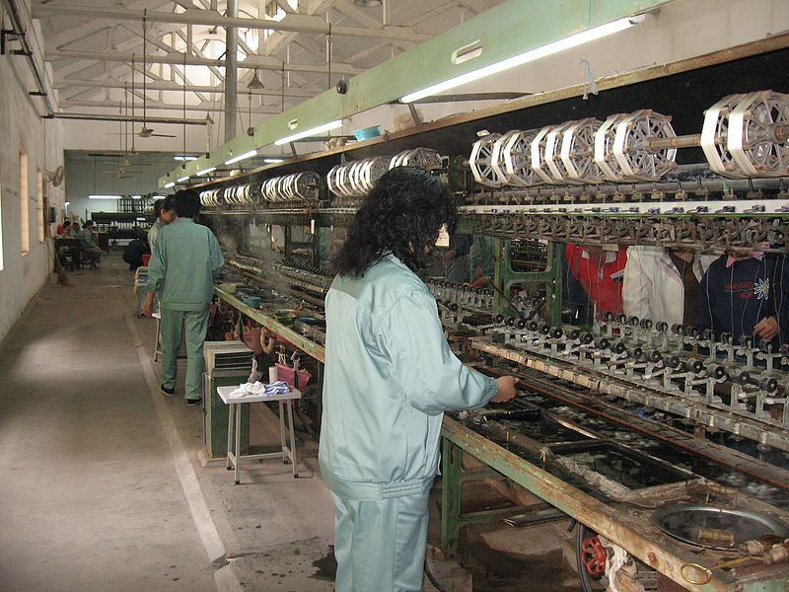
KONSTRAIN
KONSTRAIN MANUFAKTURABILITAS
Produk dapat di rangkai dan dibuat dalam jangka waktu yang cepat.
Produk dapat di kirim sampai ke daerah rural dengan baik.
MANAGEMENT PROJECT

Slide 8

KONSTRAIN
KONSTRAIN KEBERLANJUTAN
Komponen yang digunakan tidak sulit untuk diganti bila terjadi kerusakan
Produk dapat bertahan dalam kondisi cuaca ekstrim seperti hujan yang berkisaran hari atau minggu dan juga berkemarauan panjang.
Menggunakan komponen yang ramah lingkungan
MANAGEMENT PROJECT

Slide 9
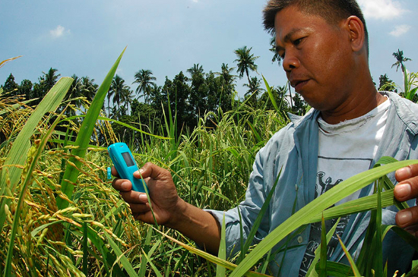
KONSTRAIN
KONSTRAIN LAINNYA
Petani mampu menggunakan produk tanpa bantuan pembuat saat pengoperasian produk
MANAGEMENT PROJECT

Slide 10
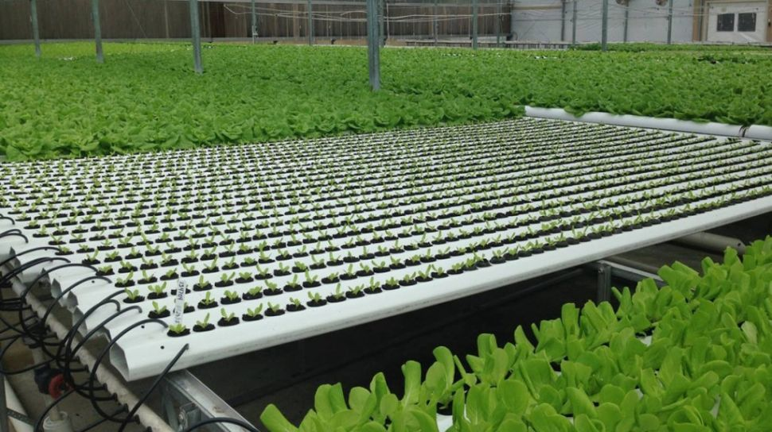
SOLUSI TERPILIH
HIDROPONIK METODE NFT
Hidroponik metode NFT dimana tanaman ditanam dengan menggunakan air sebagai media yang tumbuh, metode ini sangat cocok untuk orang yang ingin menanam sayuran di ruang yang terbatas.
Fitur utama dari cara kerja NFT adalah air dan nutrisi digunakan berulang-ulang setelah melewati tanaman, sehingga dengan cara ini air dan nutrisi menjadi lebih hemat. Sudah banyak sekali petani berskala rumahan dan skala industri yang menggunakan NFT karena hemat, efisien dan praktis
MANAGEMENT PROJECT

Slide 11
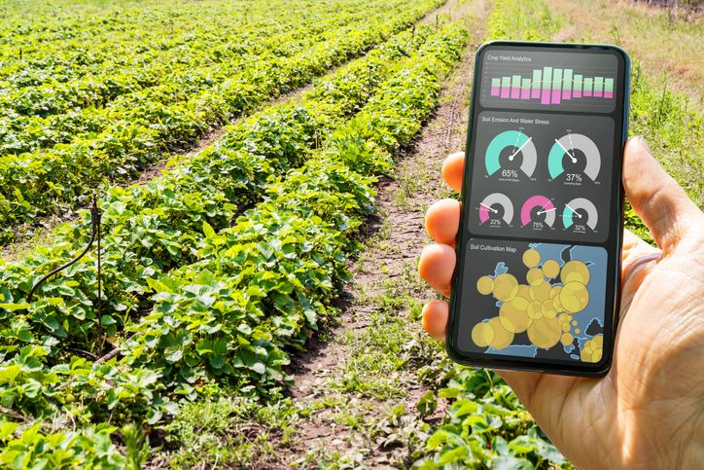
ALTERNATIF SOLUSI
PRECISION FARMING
Precision Farming merupakan solusi efektif untuk mewujudkan pertanian yang berkelanjutan dan efisien serta meningkatkan produktivitas. Pertanian presisi berguna untuk memantau tanah, mendeteksi hama dan penyakit tanaman, dan memperkirakan kebutuhan pupuk tanaman.
Pelacakan dan pemantauan tanah dalam precision farming dilakukan untuk mengumpulkan data dan informasi tentang kondisi tertentu dan untuk memantau kegiatan pertanian.
MANAGEMENT PROJECT

Slide 12


